Slide 1

KKV esettanulmány 3. előadás: a beszerzés folyamata
Óbudai Egyetem
2015.
Előadók:
Szalóki László
rEVOLUTION Kft, ügyvezető, termékfejlesztési vezető
EMAIL: laszlo.szaloki@revolution.hu
Király Balázs
rEVOLUTION Kft, ERP tanácsadó, SCRUM master
EMAIL: balazs.kiraly@revolution.hu
www.revolution.hu

Slide 2

Beszerzés folyamata, bizonylatai
Szállítói ajánlat
Rendelés
Szállítólevél
Szállítói számla
+ Készletet érintő költségek (számlák)

Slide 3
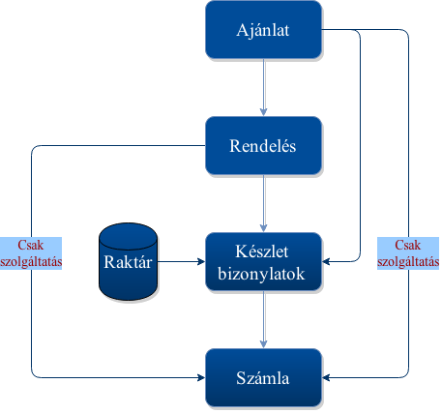
Bizonylatok közötti kapcsolatok
Átvezetési rendszer
Tételes átvezetési nyilvántartás bizonylatok között
Átvezetési rendszer paraméterezése

Slide 4
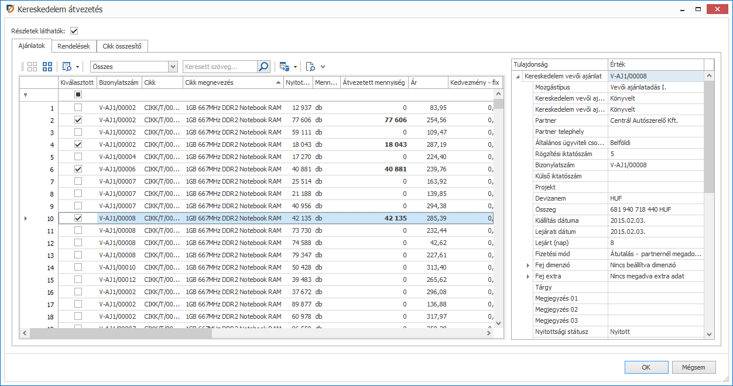
Átvezetések

Slide 5
Beszerzés folyamata, bizonylatai

Slide 6
Hova vesszük be az árut?
A raktárak szerepe
Miért van szükség logikailag több raktárra akkor is, ha fizikailag csak egy van?
Selejt raktár
Bizományosi raktár
Úton lévő készletek

Slide 7
Beszerzés ideje
A beszerzés átfutási ideje
Szállító szállítási ideje
Raktár betárolási ideje

Slide 8
Beszerzés szállítólevél könyvelése
Mennyiségi készlet nyilvántartás
Érték készlet nyilvántartás
Foglalási analitika
Gyári szám és adagszám nyilvántartás
Készlet költségek nyilvántartás

Slide 9
Beszerzési árak modellje
Ár mátrix
Beszerzési ár rögzítésének szerepe
Szállítói kontroll: valóban a megállapodott árat számlázta a szállító?

Slide 10
Konkrét beszerzési folyamat
1 új szállító
1 új cikk (termék)
1 új ömlesztett raktár
Árazás a cikkhez
Szállítói ajánlat
Szállítói rendelés
átvezetés az ajánlatból
+ manuálisan egy tétel hozzáadása
Szállítói szállítólevél
Szállítói számla

